Slide 1
Занятие по коррекции оптической дисграфии
во 2 классе VII вида
Тема: Различение оптически сходных строчных букв И – Ш в словах, предложениях.
Составила:
Черникова Елена Анатольевна
учитель – логопед высшей категории

Slide 2
Цель: Совершенствовать умение детей различать оптически сходные строчные буквы И – Ш на письме. Создать мини проект.
Задачи:
Образовательные:
Уточнить написание прописных букв И и Ш, выявить сходства и отличия.
Уточнить артикуляцию звуков [И] и [Ш], закрепить связь между звуком и буквой и символом для их обозначения;.
Тренировать учащихся в различении букв И и Ш в изолированном написании, в слогах и словах, в предложениях.
Совершенствовать навык чтения.
Коррекционные:
Активизировать внимание детей, настроить их на работу.
Развивать слуховое внимание и восприятие детей.
Развивать зрительное восприятие.
Развивать зрительный гнозис.
Развивать пространственное представление
Развивать графические навыки.
Развивать речь.
Развивать творческие способности и фантазию.
Уточнить и активизировать знания учащихся по теме «Магазин».
Воспитательные:
Воспитывать активность и инициативность при выполнении заданий.

Slide 3
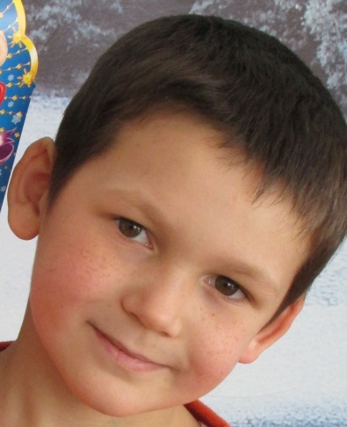
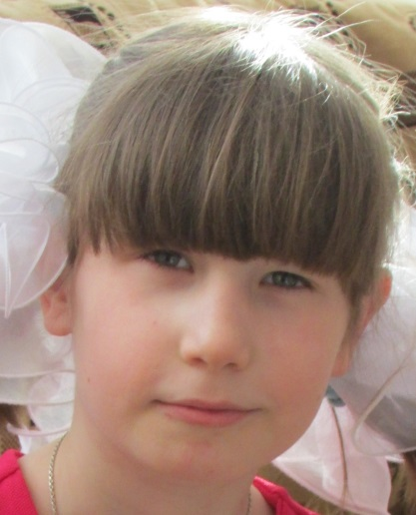
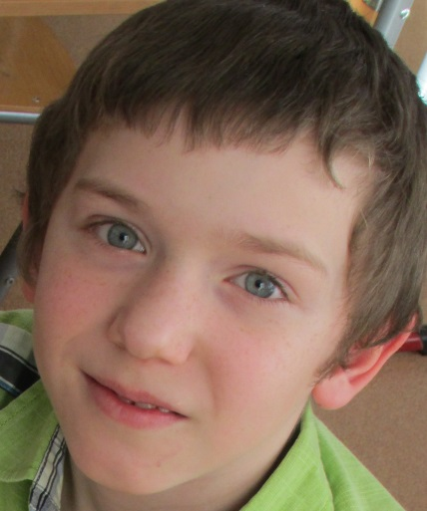
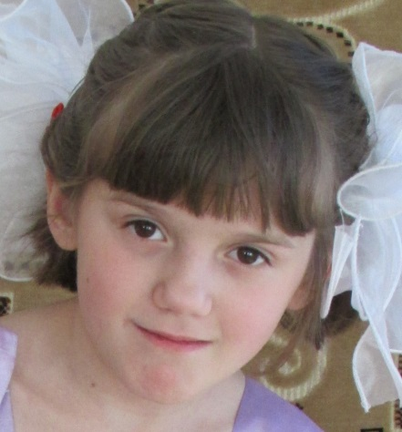
Кирилл Ханин
Екатерина Бирюкова
Саша Кулага
Оля Лещёва

Slide 4
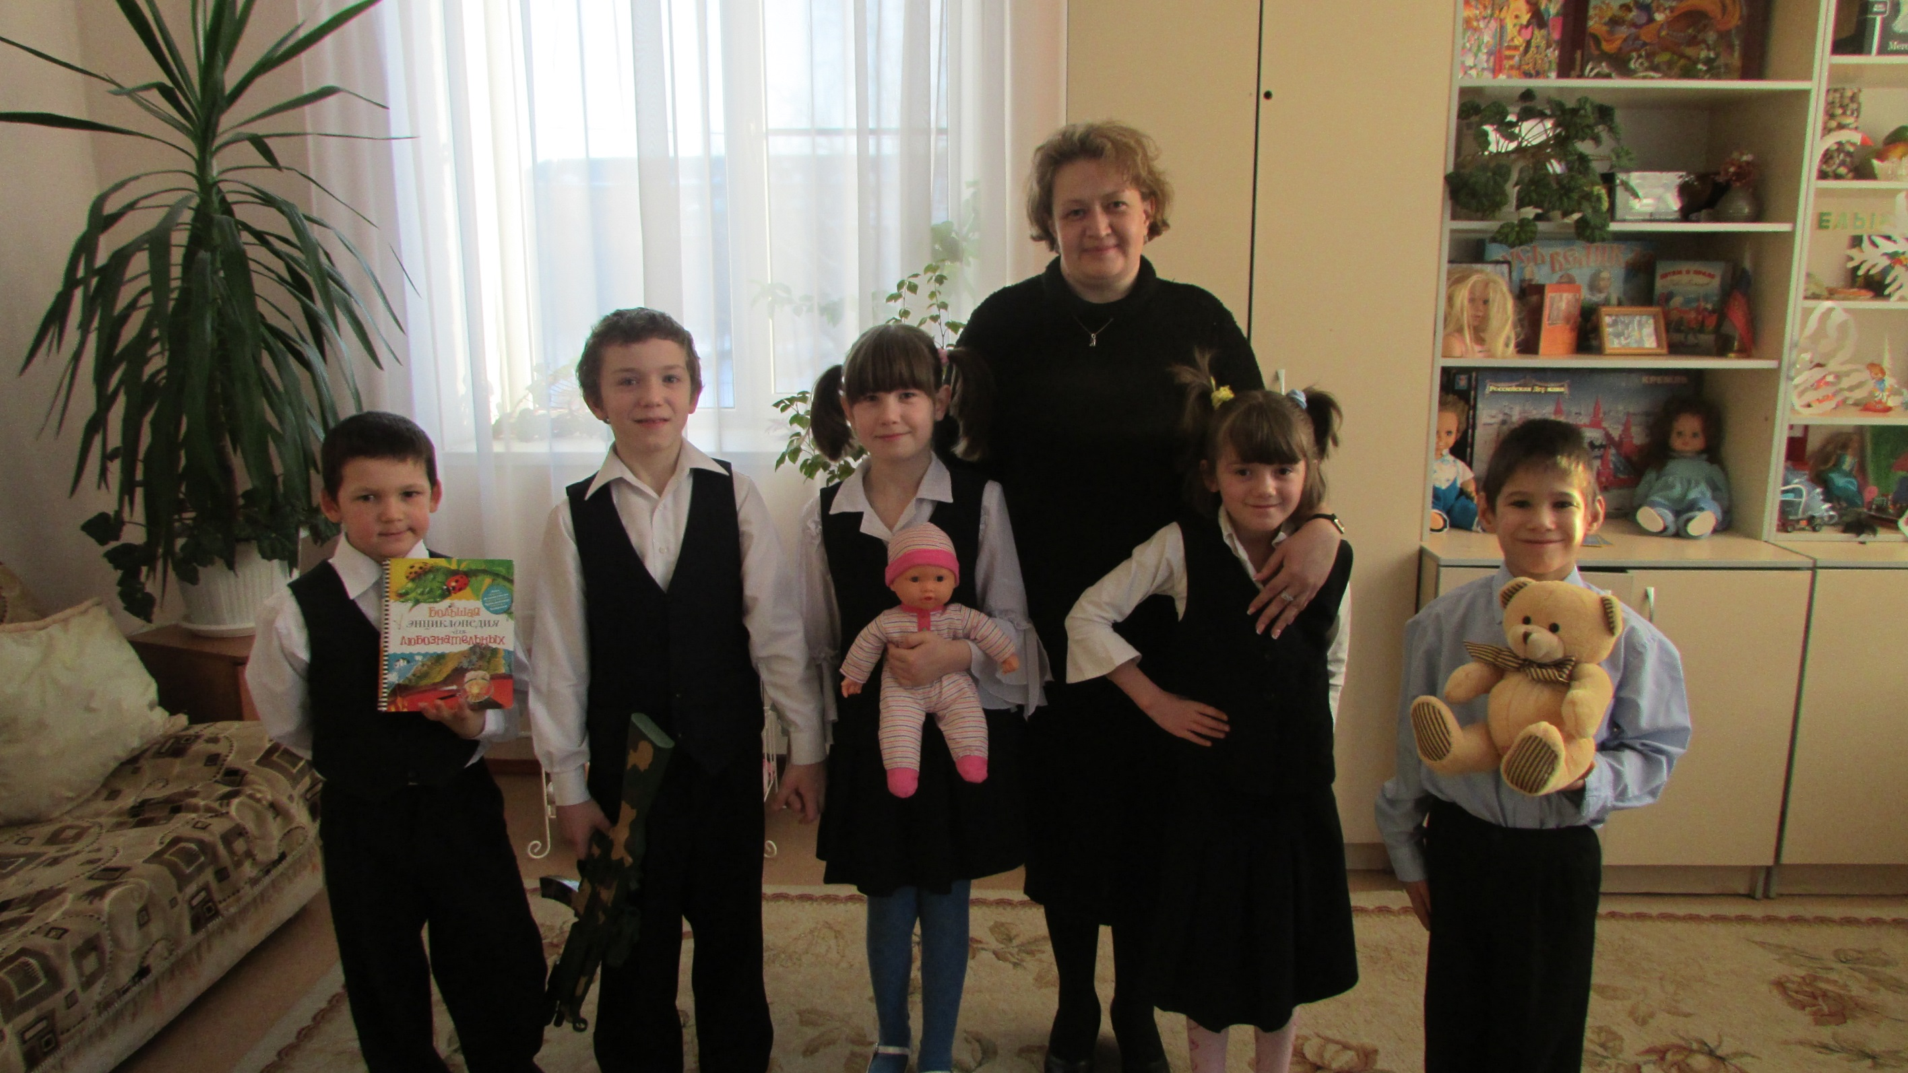

Slide 5
Дифференциация букв
и - ш

Slide 6
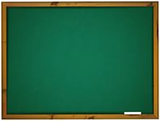
Характеристика звука [и]

Slide 7
Характеристика звука [ш]

Slide 8
Два крючка соедини
И получишь букву и.

Slide 9
Посмотри на букву ш,
Буква очень хороша:
Три крючка рядком стоят –
Ш запомнить нам велят.

Slide 10
и - ш

Slide 11
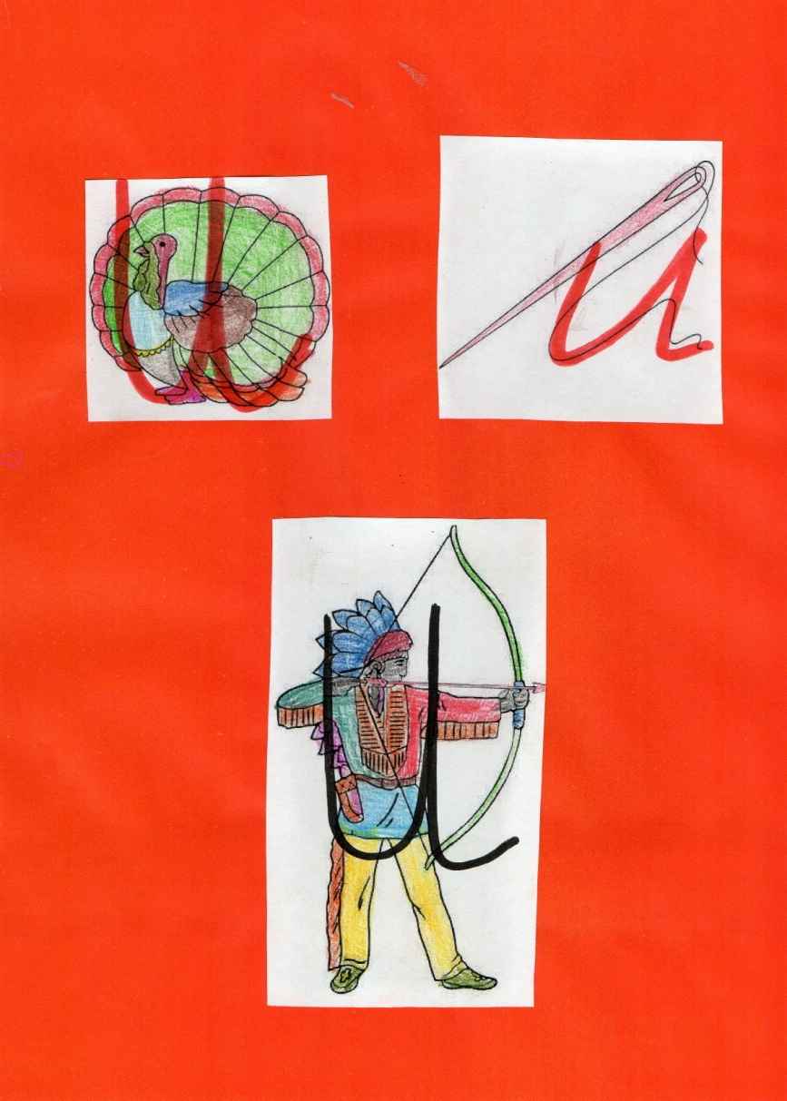
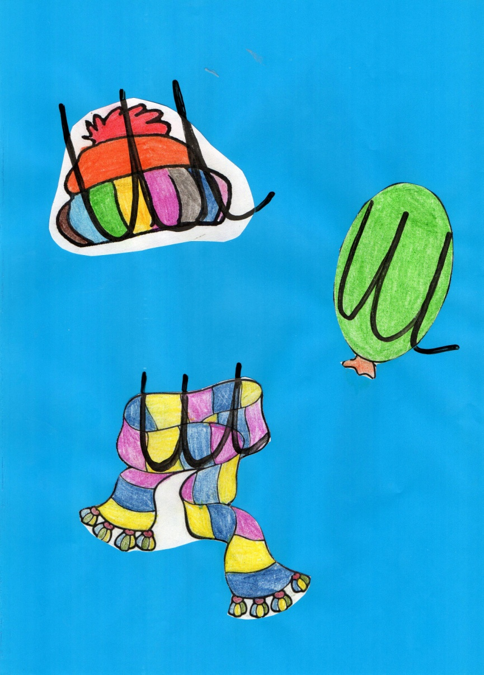
Ассоциации букв и - ш

Slide 12
Сходства и различия букв и - ш
и - 2
ш - 3

Slide 13
Дифференциация на буквенном уровне
2 3 2 3 3 2 3 2 2 3 3 2 3 2 2

Slide 14
Дифференциация на уровне слогов
2 н – 3 а – 3 у – 2 р у 3 – к 2 – а 3 – е 3 л 2 – 2 с – 3 о – д 2

Slide 15
Дифференциация на уровне слогов
и н – ш а – ш у– ир у ш – к и – аш – еш л и – и с – шо – ди

Slide 20
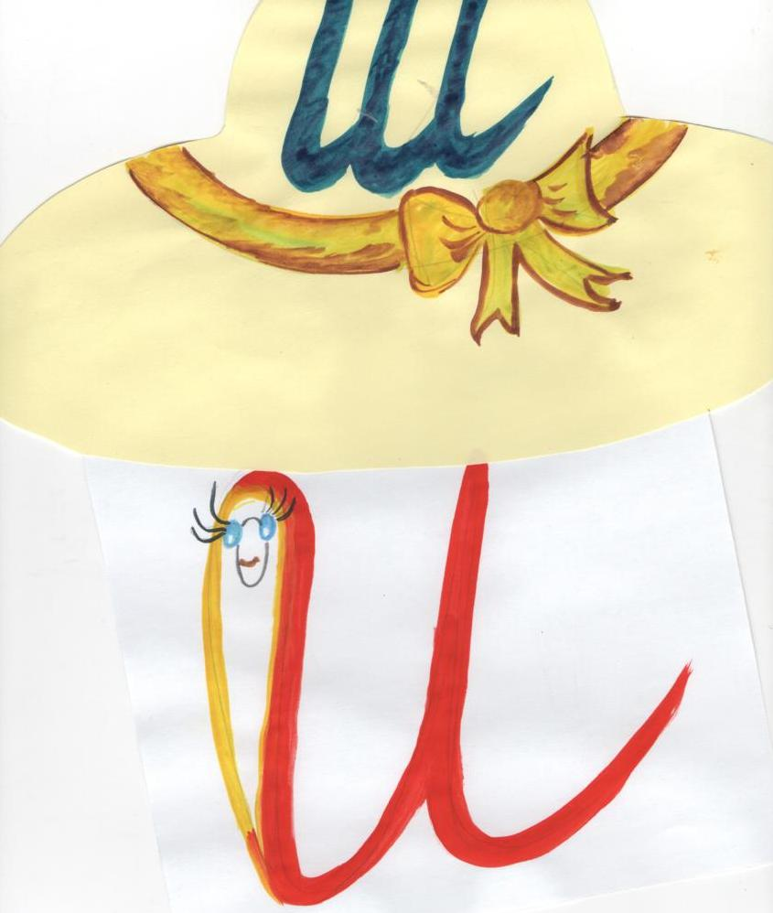
Дифференциация на уровне слова
Загадка
Надо хлеба нам купить,
Иль подарок подарить, -
Сумку мы с тобой берем,
И на улицу идем,
Там проходим вдоль витрин
И заходим в…

Slide 21
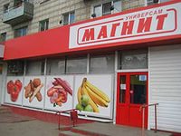
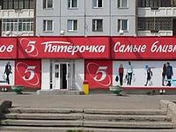
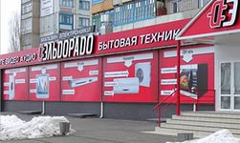
Дифференциация на уровне слова
магазин

Slide 22
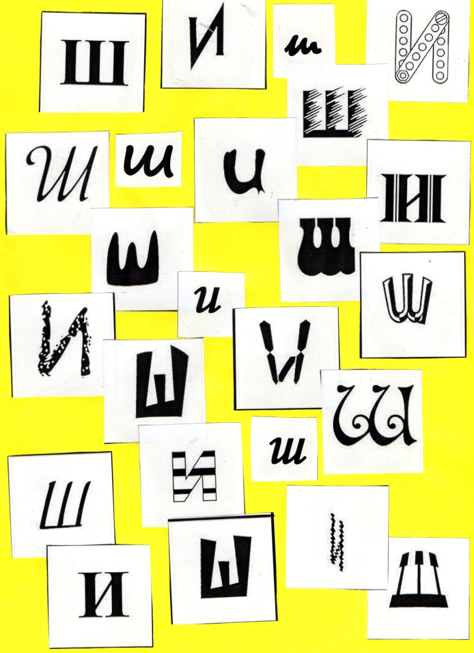
Стилизованные буквы

Slide 23
